Slide 1
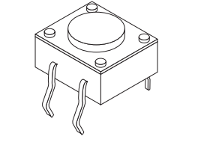

Arduino – Switch
Riczu Gergő
12.A
Lónyay Menyhért Baptista Technikum és Szakképző Iskola

Slide 2
Eszköz leírása
Működési élettartam: min. 300.000 ciklus
Működési hőmérséklet: : -25°C - +70°C
Kibocsátási érték: 50mA / 12VDC
Érintkezési ellenálás: max. 100mΩ
Szigetelési ellenálás: max. 100mΩ
Dielektromos szilárdsága: 250V egy percig

Slide 3
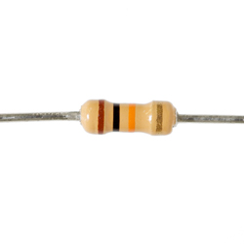
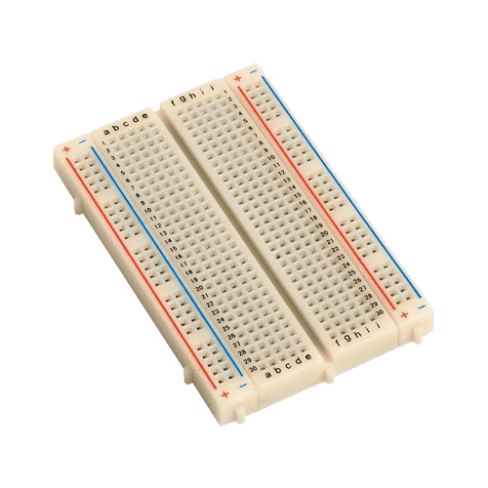
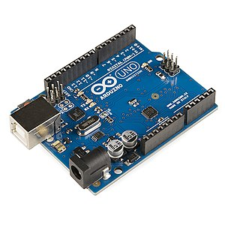
A projekthez szükséges eszközök
Arduino Uno (vagy bármilyen Arduino modell)
Nyomógomb
1 x 10 kΩ ellenállás
Breadboard és jumper kábelek

Slide 4
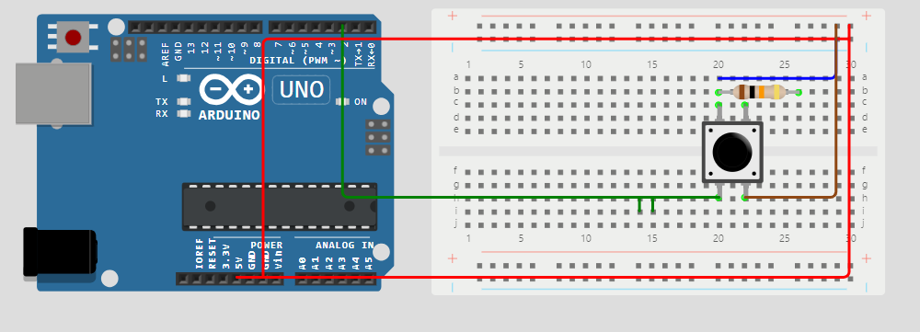
Összeköttetés + ábra
A nyomógomb egyik lába a 2-es számú digitális pin-t használa az Arduinon.
A nyomógomb másik lábát a GND-hez kell kötni, egy 10 kΩ-os ellenálláson keresztül (pull-down ellenállás).
Közvetlenül a 2-es pin-t a nyomógomb azon lábához kell kötni, amelyik nem a GND-hez van kötve

Slide 5
Kód:
int gombAllapot = 0;
void setup() {
Serial.begin(9600);
pinMode(2, INPUT);
}
void loop() {
gombAllapot = digitalRead(2);
if (gombAllapot == HIGH) {
Serial.println("A gomb lenyomva");
} else {
Serial.println("A gomb felengedve");
}
delay(500);}

Slide 6
Forrás:
https://wokwi.com/arduino
https://www.pngwing.com/en/free-png-xcjal
https://hu.wikipedia.org/wiki/Arduino
https://www.spikenzielabs.com/Catalog/basics/resistors/10k-ohm-resistors-25-pack
https://wiki-content.arduino.cc/documents/datasheets/Button.pdf?_gl=1*11h6x1q*_ga*ODU2MjY2OTU2LjE2MzkzODA3MzA.*_ga_NEXN8H46L5*MTY4NTQzNDU2My4zLjEuMTY4NTQzNzk3Mi4wLjAuMA..

